Slide 1
DISLESSIA
La storia di Agatha Christie.

Slide 2
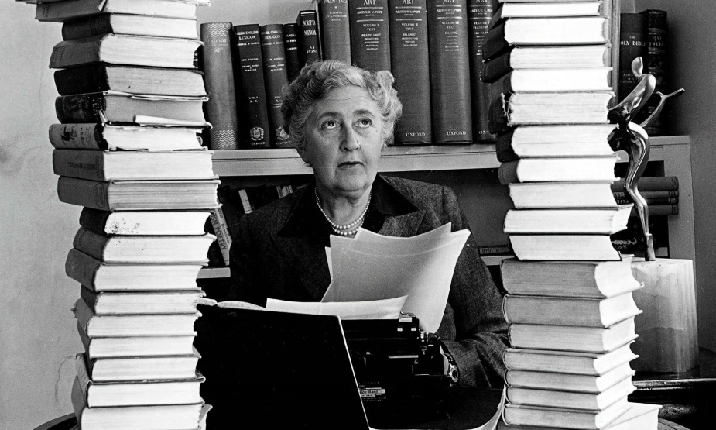
AGATHA CHRISTIE
È stata una scrittrice e drammaturca brittannica. È considerata una delle scrittrici più influenti e prolifiche del XX secolo nonché giallista di fama mondiale. Ancora oggi i suoi romanzi sono pubblicati con successo in tutto il mondo ed è la scrittrice inglese più tradotta, seconda solo a Shakespeare.

Slide 3
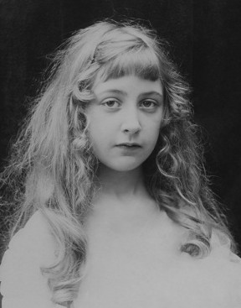
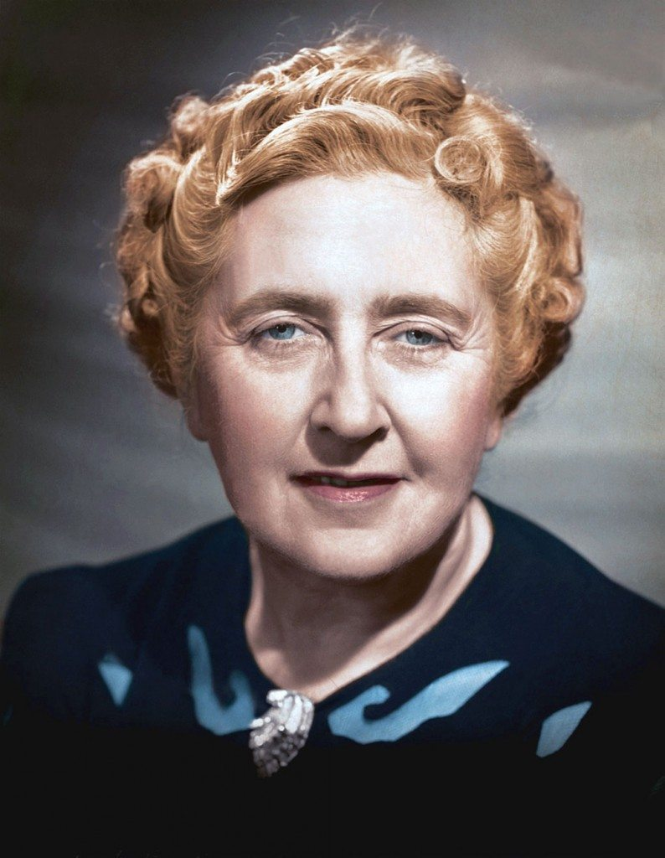
La scrittrice, da piccola, era considerata un po’ tarda dai suoi e che aveva enormi problemi con lo spelling delle parole. Il che non le ha impedito di diventare la più famosa autrice di gialli nella storia.

